Slide 1
Навчально-науковий інститут атомної та теплової енергетики
Кафедра інженерії програмного забезпечення в енергетиці
ГЛИБОКЕ НАВЧАННЯ З ПІДКРІПЛЕННЯМ ДЛЯ КЕРУВАННЯ ТОПОЛОГІЄЮ ЕНЕРГОМЕРЕЖ ПРИ РАПТОВИХ ВТРАТАХ ВУЗЛІВ ГЕНЕРАЦІЇ
виконала: студентка групи ТВ-23 Бунда Ольга Миколаївна
керівник: доцент, к.т.н Стативка Юрій Іванович
2026

Slide 2
Актуальність теми
Проблема: Каскадні аварії в енергомережах → блекаути → економічні збитки та загроза безпеці
Значення для ІПЗ: Розробка інтелектуальних систем керування складними динамічними середовищами на основі RL — актуальний напрям прикладного ML
Мета: Розробити програмну систему керування топологією мережі IEEE 14-bus на основі PPO, що запобігає блекаутам при аварійних відключеннях
2/13

Slide 3
Постановка задачі
Формулювання: Керування топологією IEEE 14-bus формалізовано як марківський процес прийняття рішень MDP = (S, A, P, R, γ)
Простір станів: вектор 114 параметрів
Простір дій: 101 дискретна дія
Завдання:
Дослідити існуючі підходи
Розробити математичну модель (MDP)
Реалізувати власну функцію винагороди
Навчити PPO агента на Grid2Op
Провести порівняльне тестування
Розробити веб-застосунок Streamlit
3/13

Slide 4
Аналіз предметної області
Метод | Швидкість | Якість рішення | Адаптивність | Складність реалізації
Жадібний алгоритм | Висока | Низька | Низька | Низька
MILP оптимізація | Низька | Висока | Низька | Висока
Random agent | Висока | Дуже низька | Відсутня | Дуже низька
PPO (навчання з підкріпленням) | Висока | Висока | Висока | Середня
4/13

Slide 5
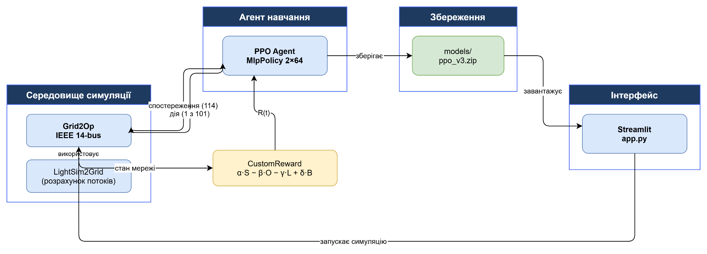
Проєктування системи
Функціональні вимоги:
Симуляція аварійних сценаріїв (одиночних і каскадних N-1-1)
Навчання PPO агента з власною reward function
Візуалізація топології та карта ризиків
Порівняння з класичними алгоритмами
Режим ручного керування
5/13

Slide 6
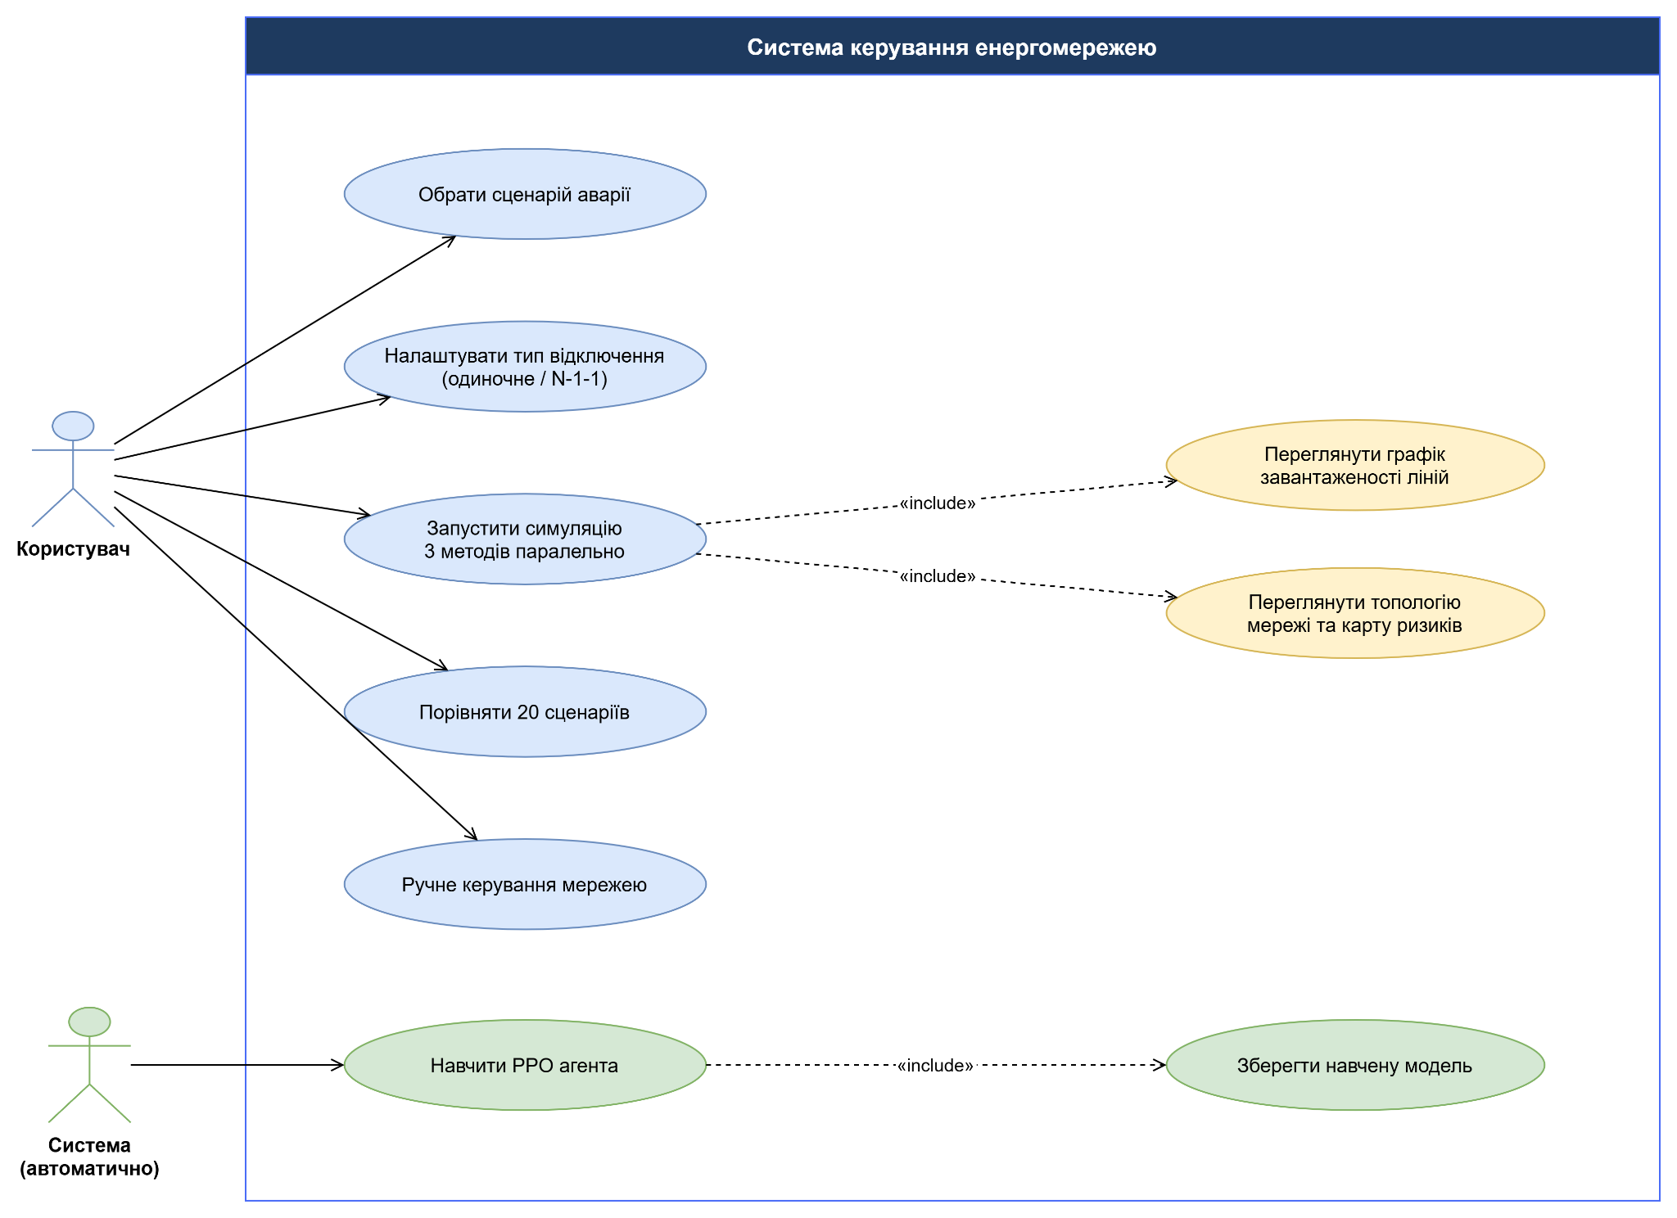
Проєктування системи
6/13

Slide 7
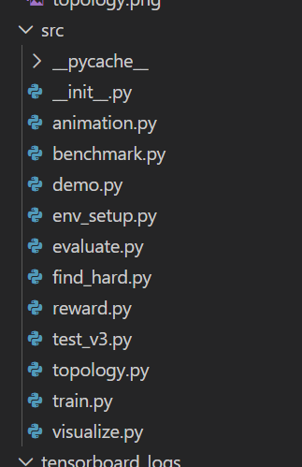




Реалізація системи
Компонент | Технологія
Симулятор | Grid2Op + LightSim2Grid
RL алгоритм | PPO (Stable-Baselines3)
Веб-інтерфейс | Streamlit
Візуалізація | Matplotlib
Мова | Python 3.13
7/13

Slide 8
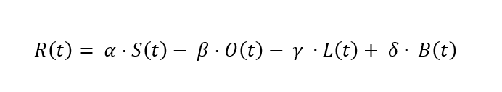
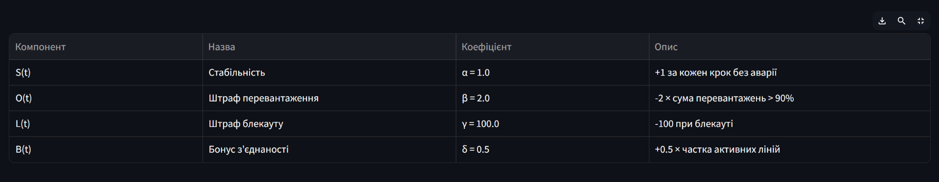
Реалізація: функція винагороди
8/13

Slide 9
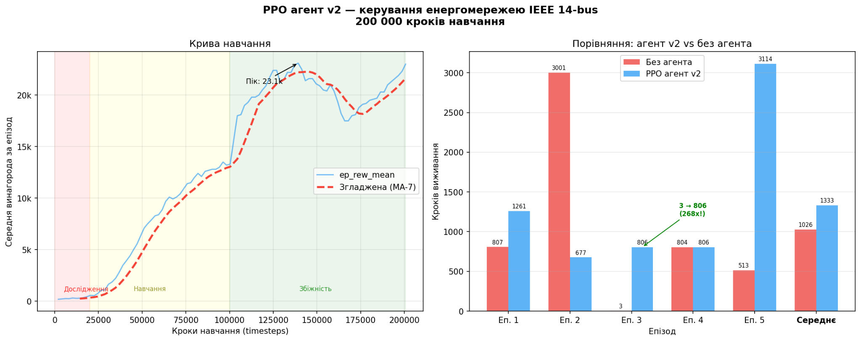
Реалізація системи
v1 | L2RPNReward | 100 000 | 192 | ~13x
v2 | L2RPNReward | 200 000 | 1162 | ~518x
v3 | CustomReward | 300 000 | 2052 | ~1661x
9/13

Slide 10
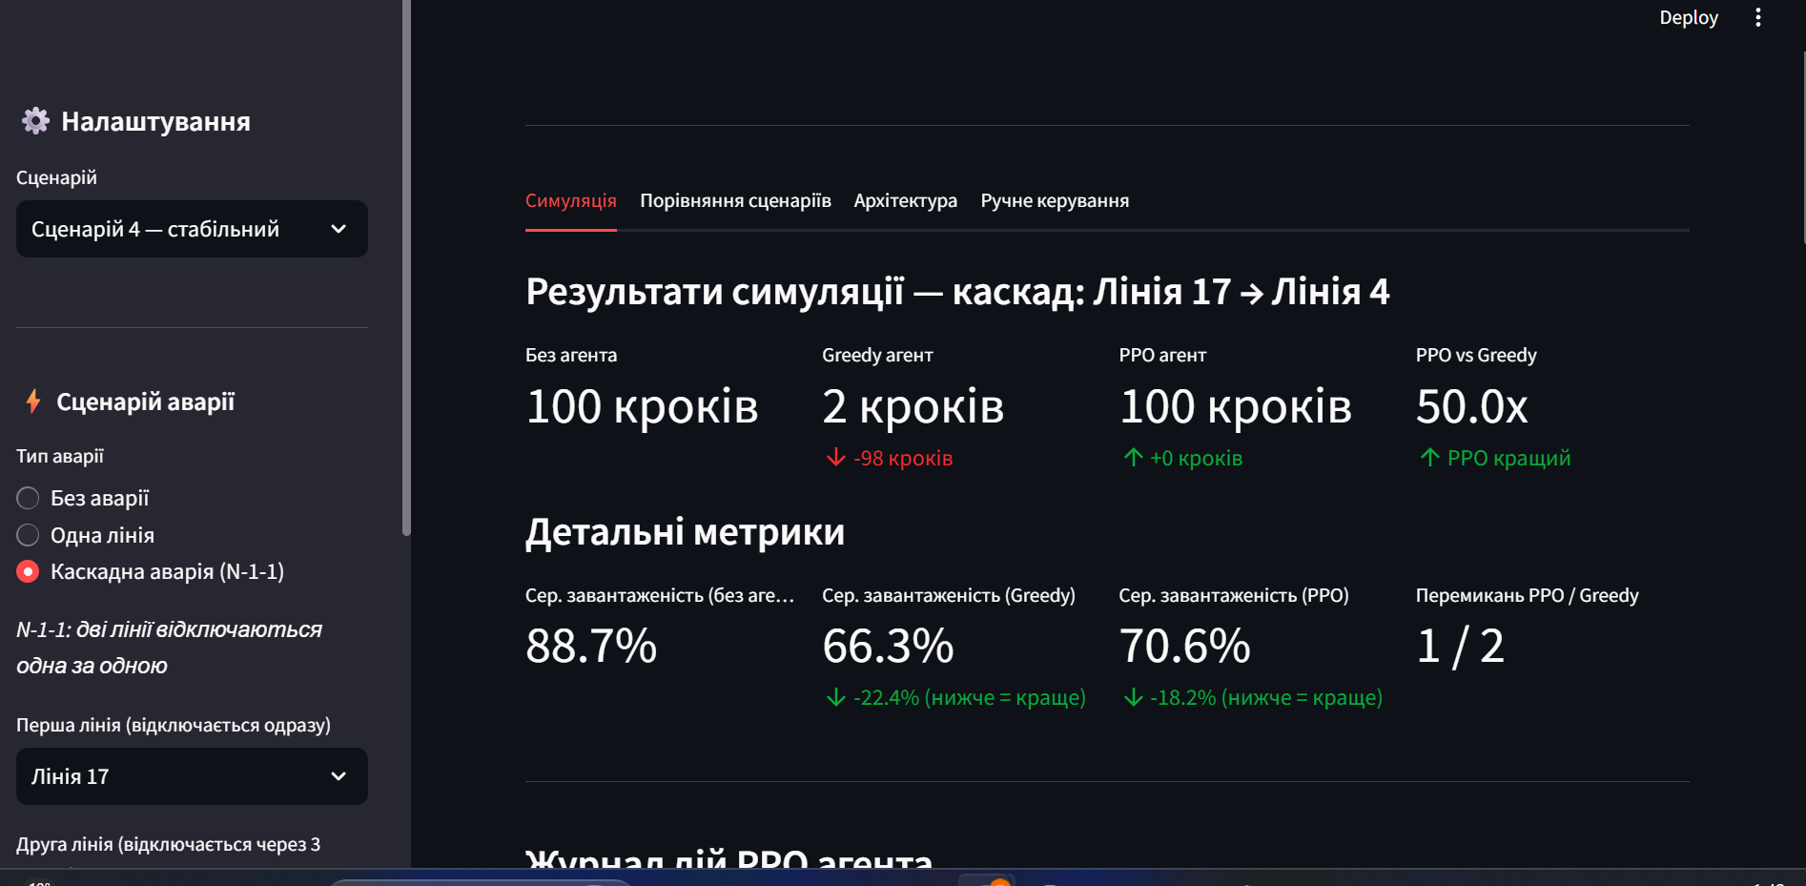
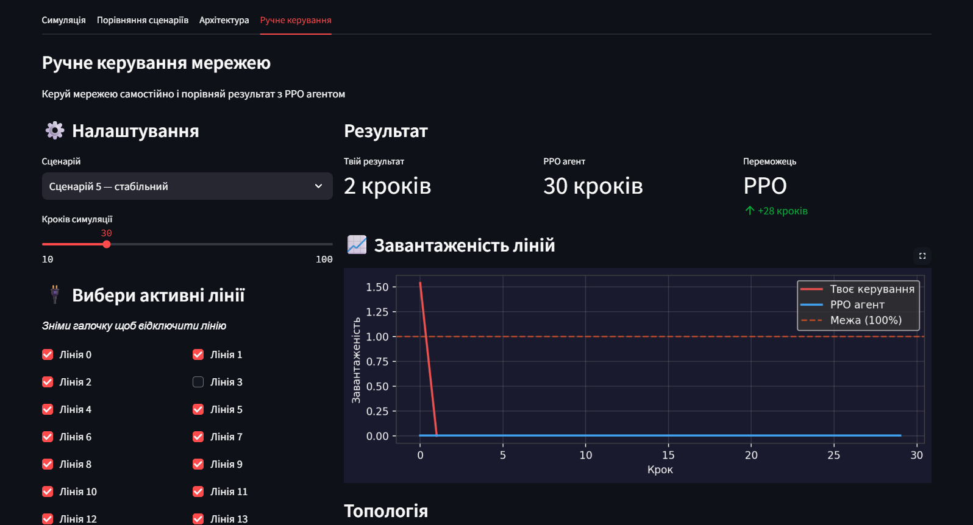
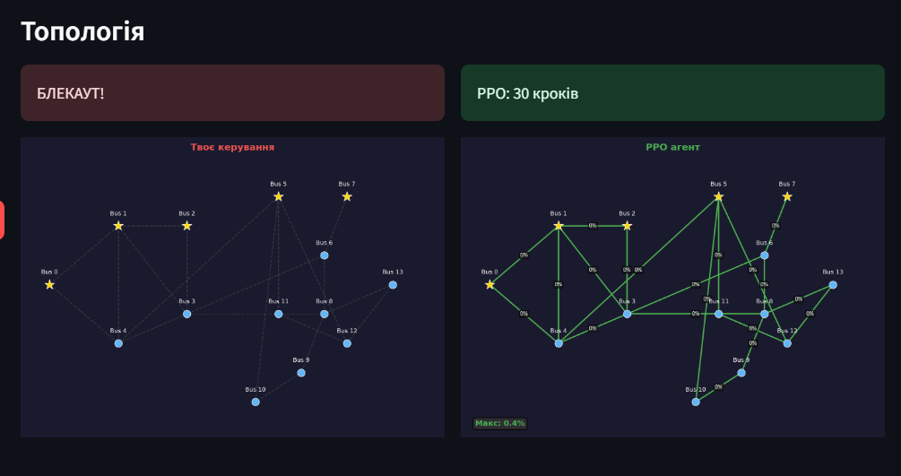
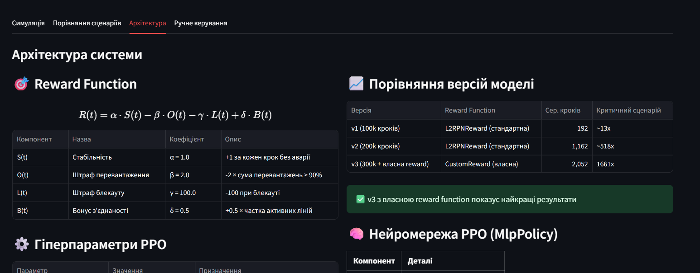
Реалізація: інтерфейс користувача
10/13

Slide 11
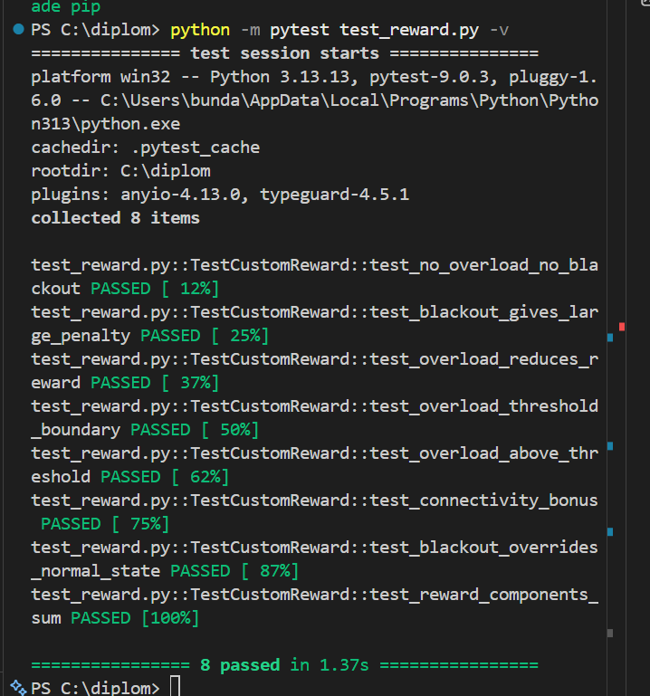
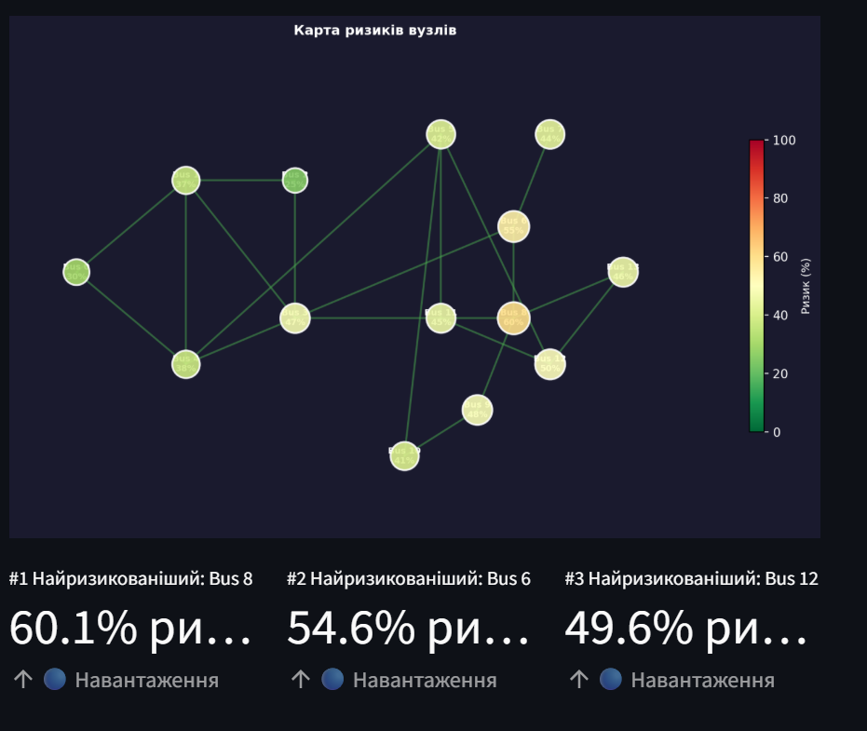
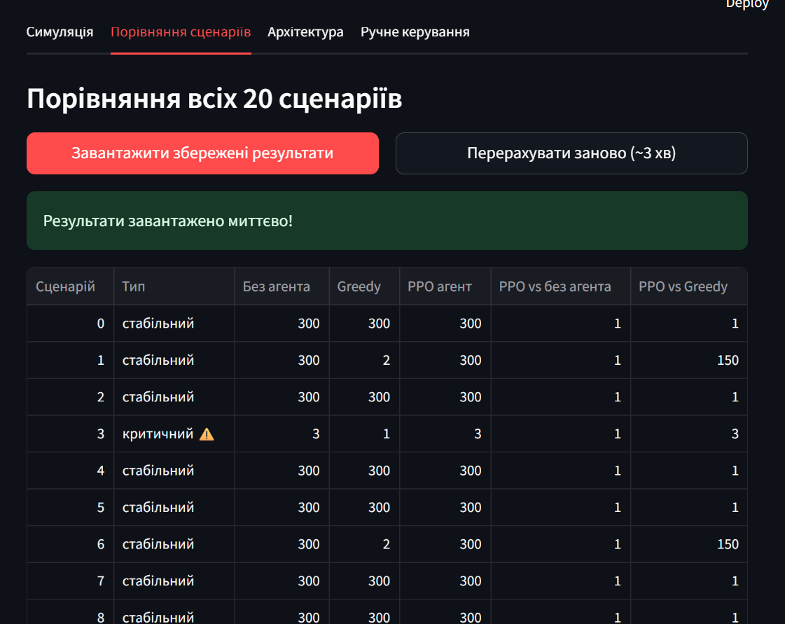
Тестування системи
11/13

Slide 12
Висновки
Досліджено існуючі підходи — обґрунтовано вибір PPO
Розроблено математичну модель у вигляді MDP (S=114, A=101)
Реалізовано власну функцію винагороди CustomReward
Навчено PPO агента — 2 052 кроки виживання (v3)
Проведено порівняльне тестування на 20 сценаріях
Розроблено веб-застосунок Streamlit з 4 вкладками
12/13

